Slide 1
فصل 1
ریاضی (3)
پایه دوازدهم علوم تجربی
درس 3
وارون تابع
تهیه و تنظیم : مجید قادری دبیر ناحیه 2 بندرعباس

Slide 2
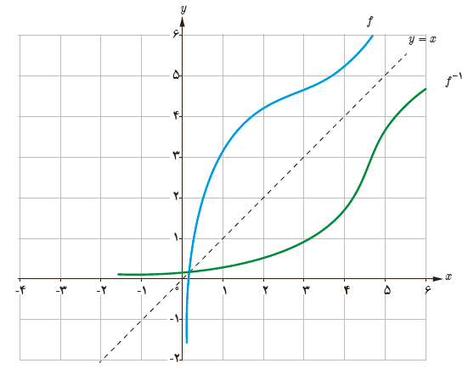
تهیه و تنظیم : مجید قادری ( دبیر ناحیه 2 بندرعباس )
یادآوری
صفحه 24 کتاب درسی

Slide 3
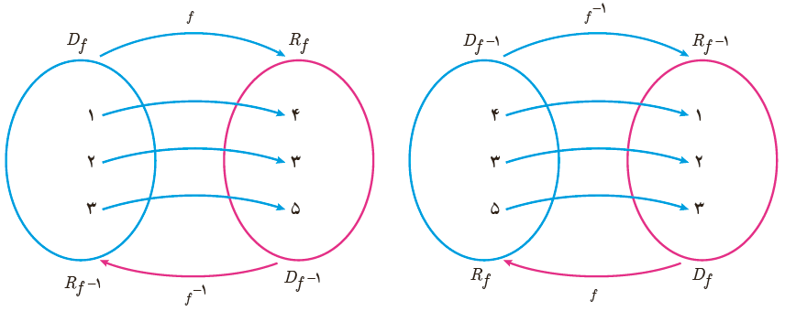
تهیه و تنظیم : مجید قادری ( دبیر ناحیه 2 بندرعباس )
مثال صفحه 24 کتاب درسی
دقت کنید:
توابع ${(fof}^{−\text{1} })\left(x\right)$ و${(f}^{−\text{1} }of)\left(x\right)$ هر دو همانی هستند اما یکسان نیستند.

Slide 4
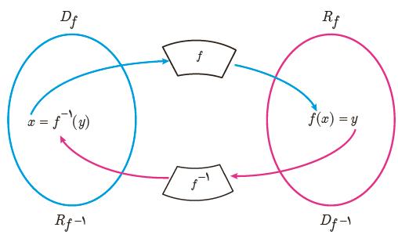
تهیه و تنظیم : مجید قادری ( دبیر ناحیه 2 بندرعباس )
صفحه 25 کتاب درسی

Slide 5
تهیه و تنظیم : مجید قادری ( دبیر ناحیه 2 بندرعباس )
مثال صفحه 26 کتاب درسی

Slide 6
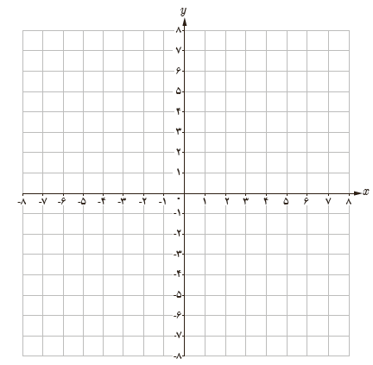
تهیه و تنظیم : مجید قادری ( دبیر ناحیه 2 بندرعباس )
کار در کلاس صفحه 26 کتاب درسی
یک به یک است زیرا هر عضو از دامنه تابع دقیقا به یک عضو از برد نظیر می شود.
$$f^{−\text{1}}\left(x\right)=\sqrt[\text{3}]{x}$$

Slide 7
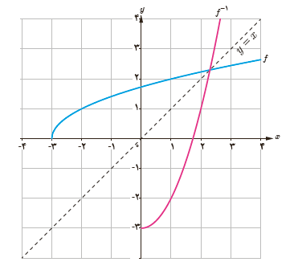
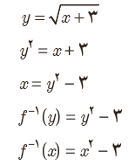
تهیه و تنظیم : مجید قادری ( دبیر ناحیه 2 بندرعباس )
مثال صفحه 27 کتاب درسی

Slide 8
تهیه و تنظیم : مجید قادری ( دبیر ناحیه 2 بندرعباس )
کار در کلاس صفحه 27 کتاب درسی
$$f^{−\text{1}}$$
$$g^{−\text{1}}$$
$$D_{f}=R_{f^{−\text{1}}}=ℝ$$
$$D_{g}=R_{g^{−\text{1}}}=[\text{2},+∞)$$
$$D_{h}=ℝ$$
$$R_{f}=D_{f^{−\text{1}}}=ℝ$$
$$R_{g}=D_{g^{−\text{1}}}=[\text{1},+∞)$$
$$R_{h}=[\text{1},+∞)$$
$$y=−\frac{\text{1}}{\text{2}}x+\text{3}$$
وارون پذیر نیست
$$y=\text{1}+\sqrt{x−\text{2}}$$
$$y−\text{3}=−\frac{\text{1}}{\text{2}}x$$
$$y−\text{1}=\sqrt{x−\text{2}}$$
$${y=x}^{\text{2}}+\text{1}$$
$$−y+\text{3}=\frac{\text{1}}{\text{2}}x$$
$${\left(y−\text{1}\right)}^{\text{2}}=x−\text{2}$$
$${y−\text{1} =x}^{\text{2}}$$
$${\left(y−\text{1}\right)}^{\text{2}}+\text{2}=x$$
$$x=±\sqrt{y−\text{1}}$$
$$−\text{2}y+\text{6}=x$$
$${g^{−\text{1}}\left(x\right)=\left(x−\text{1}\right)}^{\text{2}}+\text{2}$$
$$f^{−\text{1}}\left(x\right)=−\text{2}x+\text{6}$$

Slide 9
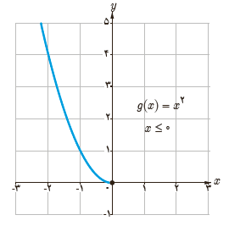
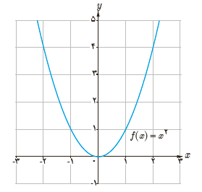
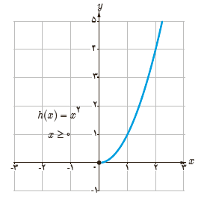
تهیه و تنظیم : مجید قادری ( دبیر ناحیه 2 بندرعباس )
صفحه 27 کتاب درسی
محدود کردن دامنه تابع

Slide 10
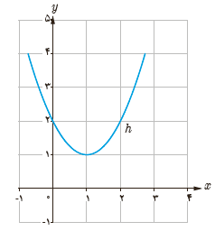
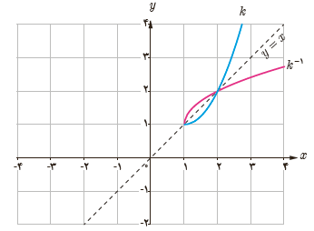
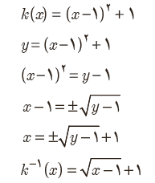
تهیه و تنظیم : مجید قادری ( دبیر ناحیه 2 بندرعباس )
مثال صفحه 28 کتاب درسی
$$D_{k}= [\text{1},+∞)$$

Slide 11
تهیه و تنظیم : مجید قادری ( دبیر ناحیه 2 بندرعباس )
تمرین 1 صفحه 29 کتاب درسی
ضابطة تابع وارون توابع یک به یک زیر را به دست آورید.
$$y=\frac{−\text{8}x+\text{3} }{\text{2}}$$
$$y=−\text{5}−\sqrt{\text{3}x+\text{1}}$$
$$y+\text{5}=−\sqrt{\text{3}x+\text{1}}$$
$$\text{2}y=−\text{8}x+\text{3}$$
$$y+\text{5}=\sqrt{\text{3}x+\text{1}}$$
$$\text{2}y−\text{3}=−\text{8}x$$
$${\left(y+\text{5}\right)}^{\text{2}}=\text{3}x+\text{1}$$
$$x=\frac{−\text{2}y+\text{3}}{\text{8}}$$
$${\left(y+\text{5}\right)}^{\text{2}}−\text{1}=\text{3}x$$
$$\frac{{\left(y+\text{5}\right)}^{\text{2}}−\text{1}}{\text{3}}=x$$
$$f^{−\text{1}}\left(x\right)=\frac{−\text{2}x+\text{3}}{\text{8}}$$
$$g^{−\text{1}}\left(x\right)=\frac{{\left(x+\text{5}\right)}^{\text{2}}−\text{1}}{\text{3}}$$

Slide 12
تهیه و تنظیم : مجید قادری ( دبیر ناحیه 2 بندرعباس )
تمرین 2 صفحه 29 کتاب درسی
$$\left(fog\right)\left(x\right)=f\left(g\left(x\right)\right)=\frac{−\text{7}}{\text{2}}g\left(x\right)−\text{3}$$
$$=\frac{−\text{7}}{\text{2}}\left(\frac{\text{2}x+\text{6}}{−\text{7}}\right)−\text{3}$$
$$=\frac{\text{2}x+\text{6}}{\text{2}}−\text{3}=\frac{\text{2}x}{\text{2}}=x$$
$$=\frac{\text{2}\left(\frac{−\text{7}}{\text{2}}x−\text{3} \right)+\text{6}}{−\text{7}}$$
$$\left(gof\right)\left(x\right)=g\left(f\left(x\right)\right)=\frac{\text{2}f(x)+\text{6}}{−\text{7}}$$
$$=\frac{−\text{7}x−\text{6}+\text{6}}{−\text{7}}=\frac{−\text{7}x}{−\text{7}}=x$$
$$\left(fog\right)\left(x\right)=f\left(g\left(x\right)\right)=−\sqrt{g(x)−\text{8}}$$
$$=−\sqrt{{\text{8}+x}^{\text{2}}−\text{8}}=−\sqrt{x^{\text{2}}}=−\left|x\right|=−\left(−x\right)=x$$
$$\left(gof\right)\left(x\right)=g\left(f\left(x\right)\right)=\text{8}+{\left(g(x)\right)}^{\text{2}}$$
$$=\text{8}+{\left(−\sqrt{x−\text{8}}\right)}^{\text{2}}=\text{8}+x−\text{8}=x$$

Slide 13
تهیه و تنظیم : مجید قادری ( دبیر ناحیه 2 بندرعباس )
تمرین 3 صفحه 29 کتاب درسی
$$y=\frac{\text{9}}{\text{5}}x+\text{32}$$
$$y−\text{32}=\frac{\text{9}}{\text{5}}x$$
$$x=\frac{\text{5}}{\text{9}}\left(y−\text{32}\right)$$
$$f^{−\text{1}}\left(x\right)=\frac{\text{5}}{\text{9}}\left(x−\text{32}\right)$$
میزان درجه سانتی گراد را به فارنهایت نشان می دهد

Slide 14
تهیه و تنظیم : مجید قادری ( دبیر ناحیه 2 بندرعباس )
تمرین 4 صفحه 29 کتاب درسی
$$f\left(x\right)=\left|x\right| , x≥\text{0}$$
$$f\left(x\right)=\left|x\right| , x≤\text{0}$$
$$g\left(x\right)={−x}^{\text{2}} , x≥\text{0}$$
$$g\left(x\right)={−x}^{\text{2}} , x≤\text{0}$$
$$→ h\left(x\right)={ (x+\text{2})}^{\text{2}}−\text{1}$$
$$h\left(x\right)={ (x+\text{2})}^{\text{2}}−\text{1} , x≥−\text{2}$$
$$h\left(x\right)={ (x+\text{2})}^{\text{2}}−\text{1} , x≤−\text{2}$$

Slide 15
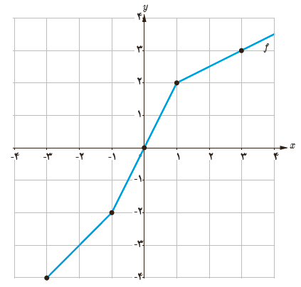
تهیه و تنظیم : مجید قادری ( دبیر ناحیه 2 بندرعباس )
تمرین 5 صفحه 29 کتاب درسی
$$f^{−\text{1}}$$
$$\text{−}\text{3}$$
$$\text{−}\text{1}$$
$$\text{1}$$
$$\text{3}$$

Slide 16
تهیه و تنظیم : مجید قادری ( دبیر ناحیه 2 بندرعباس )
تمرین 6 صفحه 29 کتاب درسی
$$x=\frac{−b}{\text{2}a}=\frac{\text{4}}{\text{2}}=\text{2}$$
$$→ f\left(\text{2}\right)=\text{1}$$
$$, x≥\text{2}$$
$$→ f\left(x\right)={ (x−\text{2})}^{\text{2}}+\text{1}$$
$$f\left(x\right)$$
$$f^{−\text{1}}\left(x\right)$$
$$D_{f}=R_{f^{−\text{1}}}=[\text{2},+∞)$$
$$R_{f}=D_{f^{−\text{1}}}=[\text{1},+∞)$$

Slide 17
تهیه و تنظیم : مجید قادری ( دبیر ناحیه 2 بندرعباس )
تمرین 7 صفحه 29 کتاب درسی
$$\left(fog\right)\left(x\right)=f\left(g\left(x\right)\right)=\frac{\text{1}}{\text{8}}g(x)−\text{3}=\frac{\text{1}}{\text{8}}x^{\text{3}}−\text{3}$$
$$y=\frac{\text{1}}{\text{8}}x^{\text{3}}−\text{3}$$
$$→ y+\text{3}=\frac{\text{1}}{\text{8}}x^{\text{3}}$$
$$→ \text{8}y+\text{24}=x^{\text{3}}$$
$$→ \sqrt[\text{3}]{\text{8}y+\text{24}}=x$$
$${(fog)}^{−\text{1}}\left(x\right)=\sqrt[\text{3}]{\text{8}x+\text{24}}$$
$${→ (fog)}^{−\text{1}}\left(\text{5}\right)=\sqrt[\text{3}]{\text{40}+\text{24}}=\sqrt[\text{3}]{\text{6}\text{4}}=\text{4}$$
$$y=f\left(x\right)=\frac{\text{1}}{\text{8}}x−\text{3}$$
$$→ y+\text{3}=\frac{\text{1}}{\text{8}}x$$
$$→ \text{8}y+\text{24}=x$$
$${→ f}^{−\text{1}}\left(x\right)=\text{8}x+\text{24}$$
$$\left(f^{−\text{1}}of^{−\text{1}}\right)\left(x\right)=f^{−\text{1}}\left(f^{−\text{1}}\left(\text{6}\right)\right)=\text{8}\left(\text{72}\right)+\text{24}=\text{600}$$
$$\left(g^{−\text{1}}of^{−\text{1}}\right)\left(x\right)=g^{−\text{1}}\left(f^{−\text{1}}\left(\text{5}\right)\right)=g^{−\text{1}}\left(\text{64}\right)=\sqrt[\text{3}]{\text{64}}=\text{4}$$

Slide 18
تهیه و تنظیم : مجید قادری ( دبیر ناحیه 2 بندرعباس )
پایان درس سوم
شماره تماس 09177635165

